Slide 1
HAFTA III HİPOTEZ
Araştırma Metodolojisi
Prof. Dr. Hilal Özdağ

Slide 2
Hipotez
Bilimsel metodolojinin temel taşıdır.
Önceki gözlemlere/bilgi/bulgulara dayanan ve mevcut bilimsel teoriyle açıklanamayan.
Önceden bilinebilir bir sonucu olamaz.
Gözlem ve deney ile desteklenebilir veya reddedilebilir olandır.

Slide 3
HİPOTEZ oluştururken ÖRNEK ÇALIŞMA

Slide 4
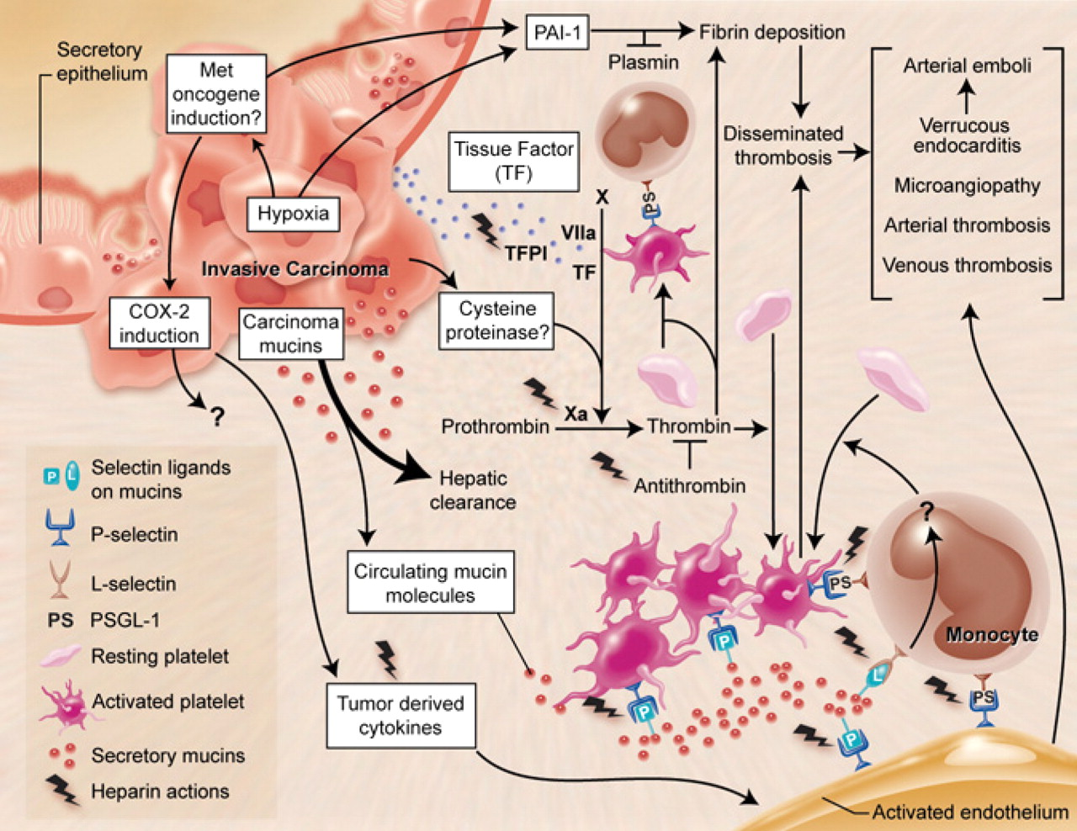
Trousseau Sendromu
İlk kez 1860’lar Armand Trousseau tarafından tanımlandı.
Kanser-Venöz Tromboz

Slide 5
Trousseau Sendromu
Kanser
Kanser&Tromboz
Sağlıklı
Tromboz
Trombozun kanserin bir ön belirteci olduğu vakalarda diğer tromboz vakalarından farklı bir gen ifade profili vardır (var mıdır?)

Slide 6
Trousseau Sendromu
Gözlem
Trousseau Sendromu
Bulgular
Moleküler tekil veriler
Daha önce yapılan moleküler profilleme var mı?
YOK

Slide 7
HİPOTEZ-ÖZGÜN DEĞER ELEŞTİRİLERE CEVAP VERMEK

Slide 8
Kolorektal Kanser

Slide 9
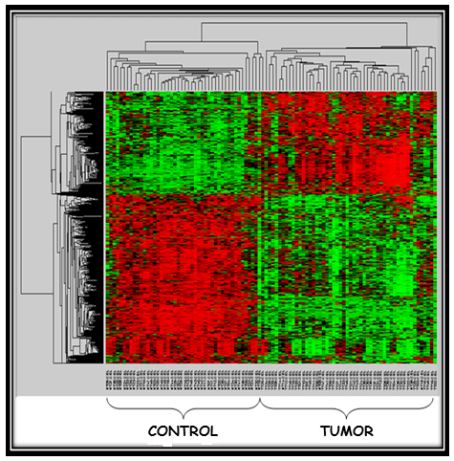
Kolorektal Kanser

Slide 10
Kolorektal Kanser
109S477 nolu projede Kopya sayısı değişikliklerinde 2±0.35 değişimi ile toplam 20.984 segment tanımlanmış olup yeni ve daha önce tanımlanmış bölgeler tespit edilmiştir.
Transkriptom ve array CGH verilerinin entegrasyonu sonucunda %20 sıklıkla görülen kopya sayısı değişikliklerinin toplam 69 bölgede 79 genin ifadesini etkilediği tespit edilmiştir.
Bununla birlikte entegresyon sonucunda kopya sayısı değişikliklerinin gen ifade profilindeki değişiklikleri açıklayamadığı noktalar ortaya çıkmıştır.

Slide 11
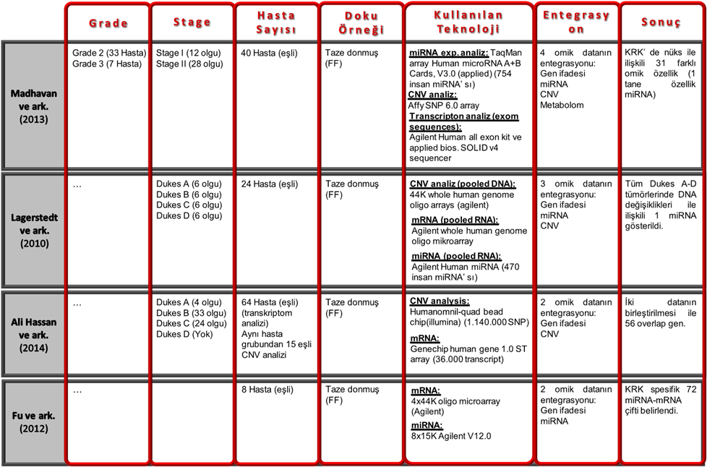
ÖRNEK Kolorektal Kanser

Slide 12
ÖRNEK Kolorektal Kanser
Tabloda görüleceği üzere, üç omik verinin entegrasyonu yaklaşımını kullanması nedeniyle çalışmamızla paralellikler arz eden ilk yayın olan Lagerstedt ve arkadaşlarının yayınlarında, 24 hastanın eşli dokuları kullanılmış ve çalışmamıza göre daha az sayıda olan bu hasta gruplarının örnekleri havuzlanarak (pooled) çalışılmıştır.
Bu tip çalışmalarda elde edilecek veri, örneklerin tek tek analiz edildiği çalışmalara göre kayda değer gürültü barındırmaktadır (Kenziorkski ve ark, 2005, Zhang ve ark. 2007).
Çalışmamızla benzerlik arz eden ve 2013 yılında yapılan Madhavan ve arkadaşlarının çalışmasında ise, çalışmanın amacı KRK-nüks ilişkili genleri tespit etmektir.
Bu amaçla relaps (nüks) olmuş 20 hastanın doku örneği, relaps (nüks) olmamış 20 hastanın doku örneği ile karşılaştırılmıştır.
Bu çerçevede çalışmanın sorusu ve tasarımı, çalışmamızla farklılık arz etmektedir.

Slide 13
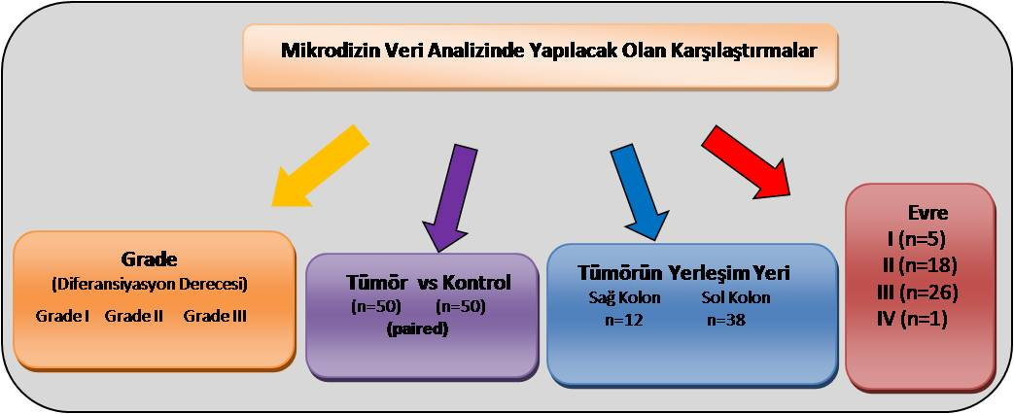
ÖRNEK Kolorektal Kanser

Slide 14
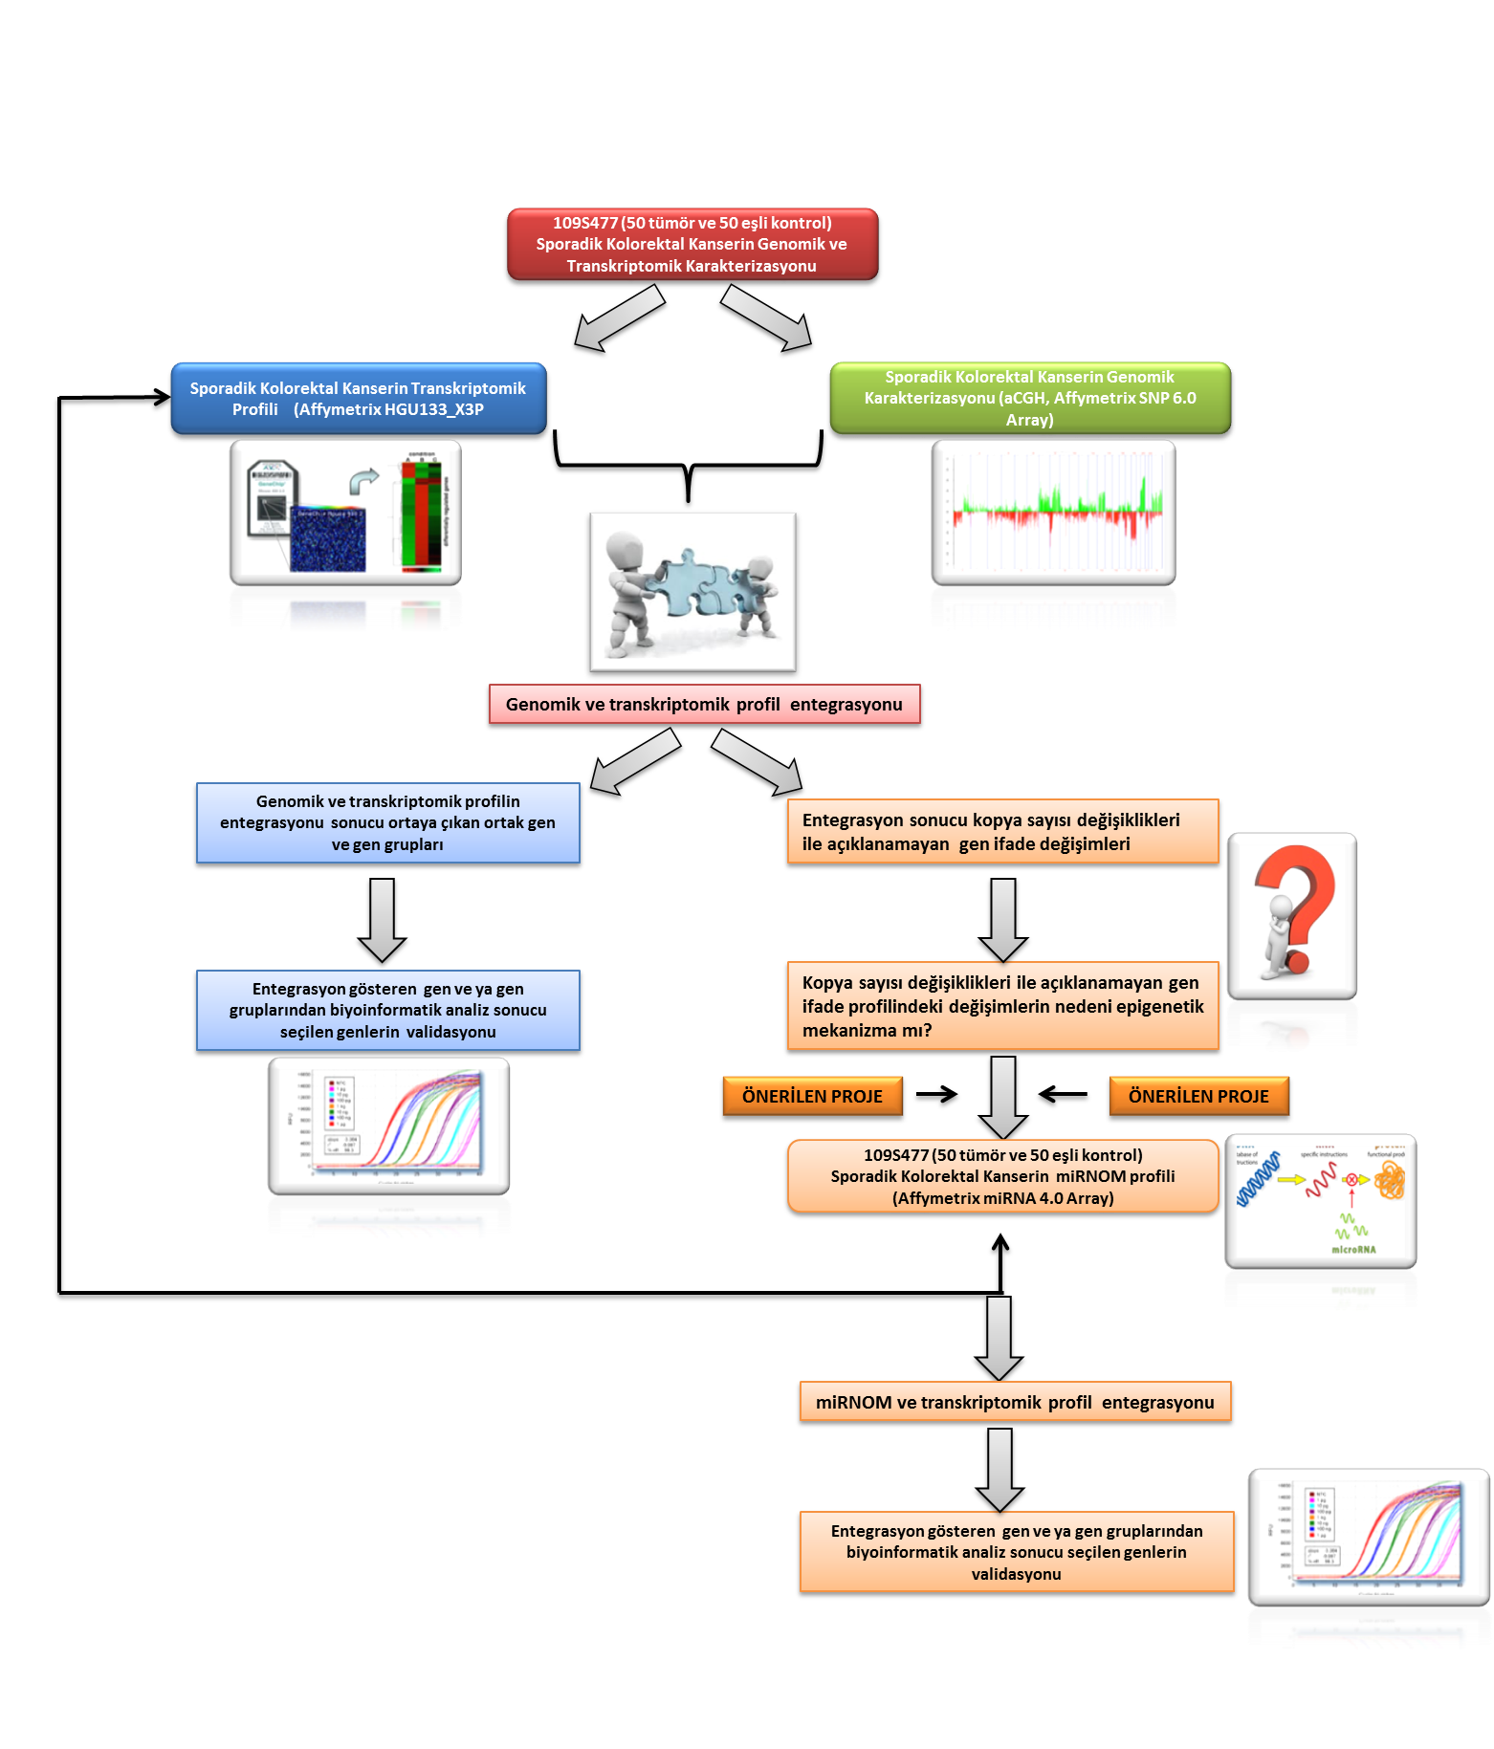
ÖRNEK Kolorektal Kanser

Slide 15
ÖRNEK Kolorektal Kanser

Slide 16
ÖRNEK Kolorektal Kanser
Proje panel raporu

Slide 17
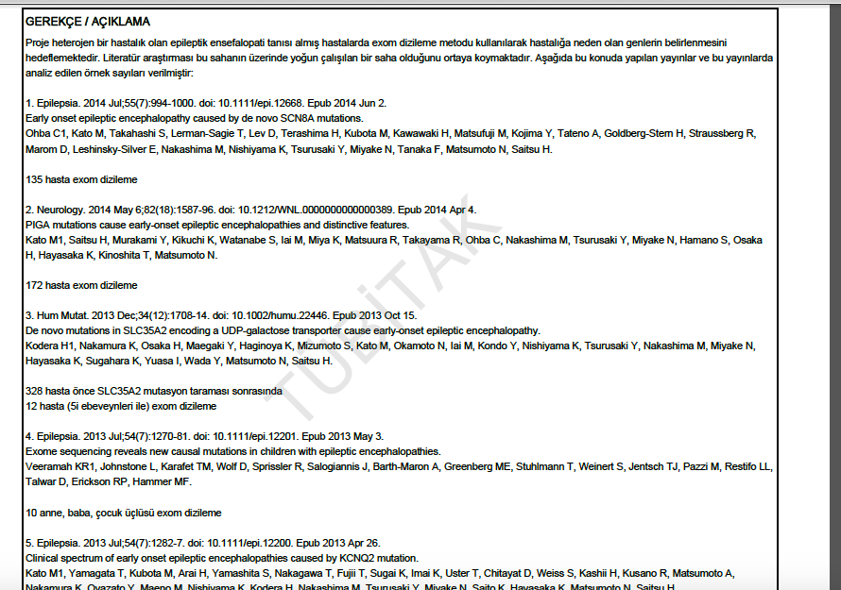
Özgün Değer

Slide 18
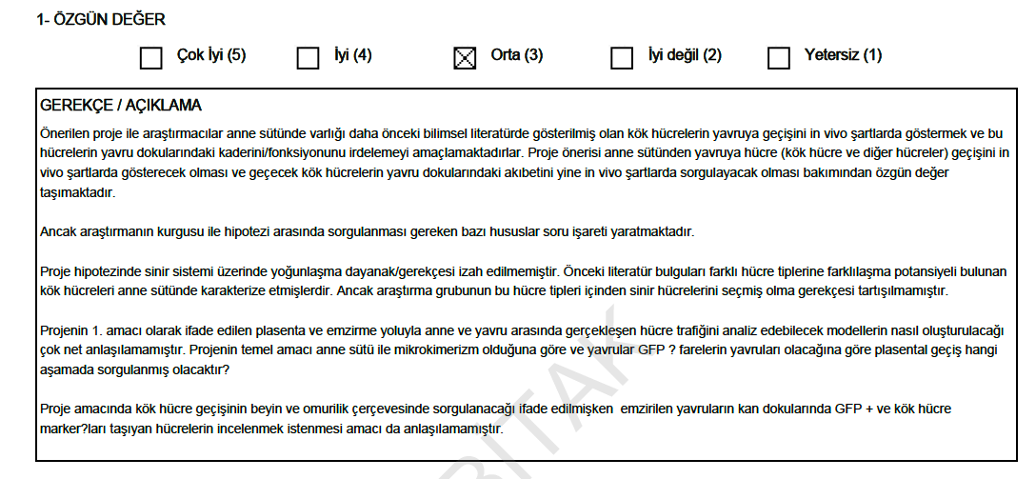
Özgün Değer

Slide 19
Özgün Değer

Slide 20
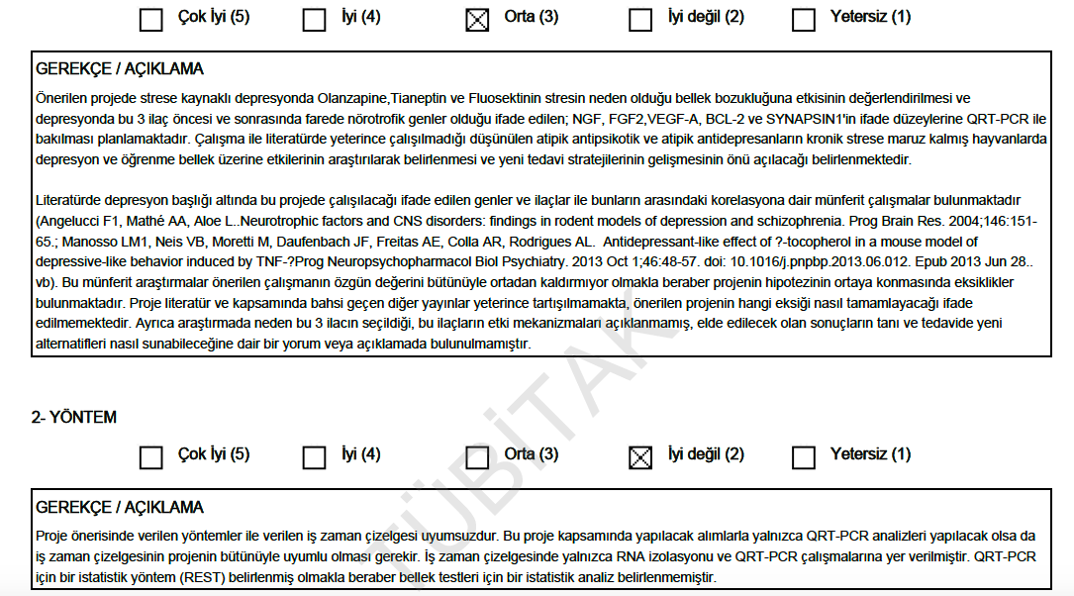
Özgün Değer-Yapılabilirlik

